Slide 1

Seguridad I Eficiencia I Eficacia

Slide 2
Descripción
Somos una empresa dedicada al desarrollo y producción de sistemas de software, nos enfocamos en brindar seguridad y confiabilidad en el manejo de la información para beneficiar a empresas, grandes, medianas y pequeñas en el sector empresarial.

Slide 3
Misión
Proporcionar nuevas tecnologías a la medida de las necesidades empresariales de nuestro país para incrementar la productividad del desarrollo tecnológico y competitividad de nuestro país en la industria .

Slide 4

Equipo de ingenieros especializados en geotecnia y túneles.

Slide 5
Descripción
Contamos con maquinaria especializada que, en conjunto con un equipo de ingenieros con experiencia y alto conocimiento técnico en el área de la geotecnia, mecánica de rocas y obras civiles lineales, nos permite garantizar un producto óptimo para nuestros clientes.

Slide 6
Misión
SOILING S. A. S., tiene como misión fundamental la construcción de obras civiles y su optimización mediante un equipo profesional de alta calidad. Nos enfocamos en dar cumplimiento a las expectativas de nuestros clientes, entregando soluciones económicamente viables y productos de alta calidad.

Slide 7
Características del Proyecto
implementación de software para optimizar el manejo , control y administración del inventario de repuestos como maquinaria para la empresa Soiling SAS.

Slide 8
Planteamiento del problema
La empresa soiling no cuenta con un sistema de información el cual les permita tener el control de su inventario, esto afecta gravemente a la empresa por el motivo que su bodega es un desorden y se pueden presentar problemas de pérdida de material.
Se requiere de un sistema de información apropiado y un poco extenso para el correcto control del inventario de la empresa.
¿cómo integrar los artículos y materiales de la empresa a un sistema de inventario?

Slide 9
Justificación del proyecto
Mejorar el método por el cual se está desarrollando el manejo de inventario con base a el control de información recurrente a la administración de servicios de registro de datos relacionados con el almacenamiento y compra de artículos o repuestos para la realización de túneles o trabajos geotécnicos,¿
?

Slide 10
Objetivo general
Diseñar un software para el aumento de la eficiencia de manejo de inventario y administración de procesos de compra y almacenamiento de artículos para trabajos relacionados con la geotecnia, mecánica de rocas y obras civiles lineales así como la agilización de servicios para el personal administrativo de la empresa Soiling SAS.

Slide 11
Objetivos específicos
1.Recolectar y analizar la información para el desarrollo del software
2.Diseñar una interfaz la cual nos permite proyectar nuestras ideas
3.Mostrar el proyecto al cliente para tener conocimiento sobre su opinión

Slide 12
ALCANCE
Nuestro proyecto está principalmente enfocado en el inventario y tambien va tener funciones relacionadas con contaduria y otras funciones alternar pero no se va a desarrollar en esos campos este va ser principal y únicamente para el control y automatización de procesos de inventario o almacenamiento de dotaciones de o para los empleados

Slide 13
CARGOS
Abner Edrey Rivera Vargas | Cristhian David Palacios Córdoba | Jonathan David Valero Fuentes | Juan Sebastian Duarte Sierra
diseñador | desarrollador | webmaster | database manager

Slide 14
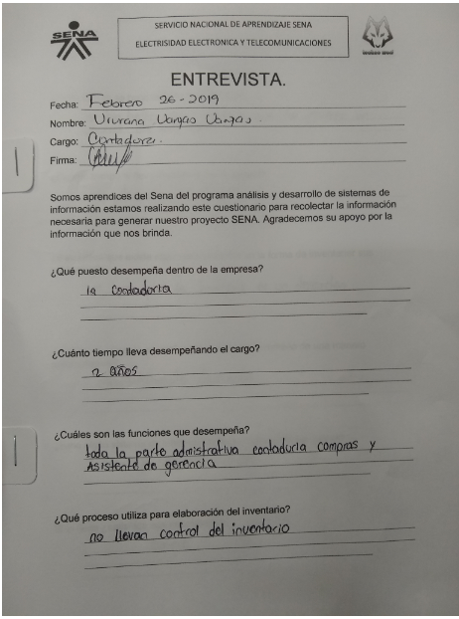

Slide 15
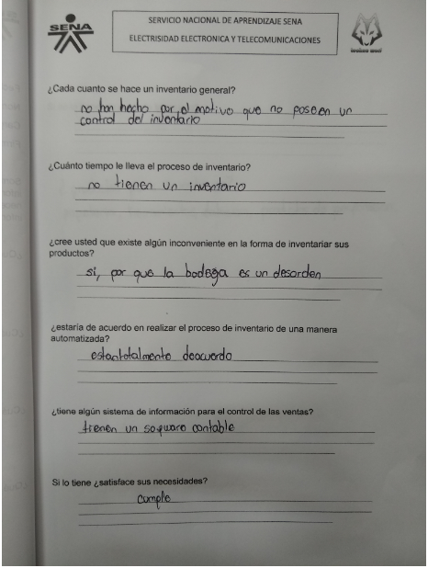

Slide 16
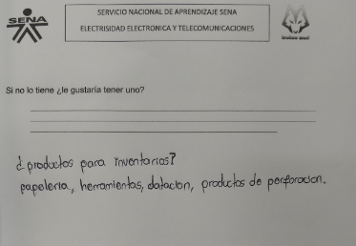

Slide 17
Extracto de la entrevista.
La entrevista se le aplicó al personal de contaduría de la empresa
(Entrevistador)EN
(Entrevistado)E
EN: ¿Qué puesto desempeña dentro de la empresa?
E: La contaduría.
EN: ¿Cuánto tiempo lleva desempeñando el cargo?
E: Dos años.
EN: ¿Cuáles son las funciones que desempeña?
E: toda la parte administrativa, contaduría, compras y asistente de gerencia.
EN: ¿Qué proceso utiliza para la elaboración del inventario?
E: No tienen control alguno en cuanto al inventario.
EN: ¿Cada cuánto se hace el inventario general?
E: No han hecho por el motivo que no poseen un control de inventario.
EN: ¿Cuánto tiempo les lleva el proceso de inventario?
E: No tienen inventario.

Slide 18
EN: ¿cree usted que existe algún inconveniente en la forma de inventariar sus productos?
E: Si, por que la bodega es un desorden.
EN: ¿estaría de acuerdo en realizar el proceso de inventarios de una manera automatizada?
E: Totalmente de acuerdo.
EN: ¿Tiene algún sistema de información para el control de ventas?
E: Si, un software contable.
EN: ¿Satisface sus necesidades?
E: si, cumple
EN: ¿Qué productos están incluidos en el inventario?
E: Papelería, herramientas, dotación, productos de perforación.

Slide 19
RESULTADOS OBTENIDOS DE LA INFORMACIÓN
Al analizar los resultados obtenidos mediante la aplicación de le entrevista se determina:
· Se determina que esta empresa no posee con algún tipo de software para la administración del inventario.
· Se puede determinar que al no tener un modelo de inventario hay que desarrollarlo desde cero.
· La empresa está totalmente dispuesta a suministrarnos la información necesaria para el correcto desarrollo del sistema de información.
· En lo referente a la entrevista se puede determinar que la empresa está de acuerdo en llevar el inventario de manera automatizada

